Slide 1





Toán
Phép chia phân số
(Tiết 2)
Notes:
素材：https://ibaotu.com/sucai/18393185.html, https://ibaotu.com/sucai/18361509.html, https://ibaotu.com/sucai/18416858.html
音乐：https://ibaotu.com/sucai/17924742.html
字体：https://ibaotu.com/Font/quanbu-0/7b3f7ceee60c96f7cbb9a5f4db3113e3.html

Slide 2

Khởi động

Slide 3

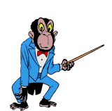

Câu 1
Câu 2
Câu 3
Câu 4
Câu 5

Slide 4



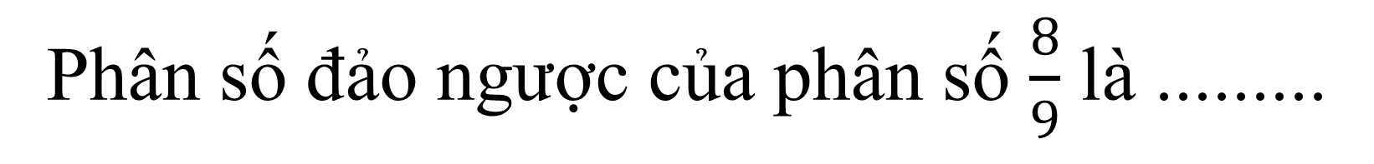
Câu hỏi số 1
Phân số đảo ngược của phân số $\frac{8}{9}$ là .........
Đáp án: $\frac{9}{8}$
Quay lại

Slide 5

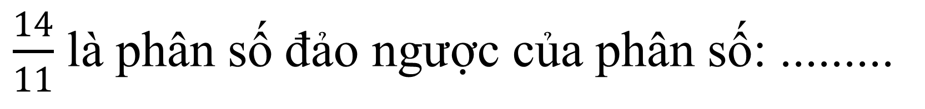
Câu hỏi số 2
$\frac{14}{11}$ là phân số đảo ngược của phân số: .........
Đáp án: $\frac{11}{14}$
Quay lại

Slide 6


Câu hỏi số 3
Tính: $\frac{4}{7}$ : $\frac{8}{9}$
Đáp án: $\frac{9}{14}$
Quay lại

Slide 7
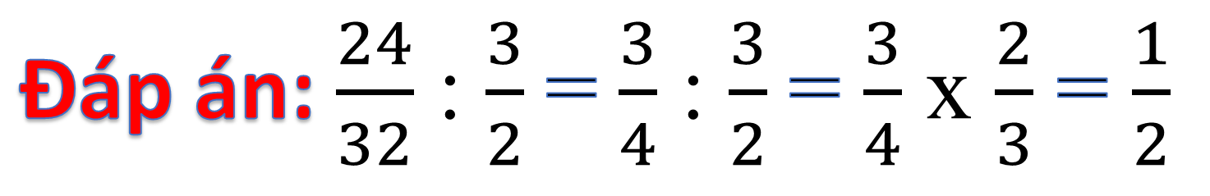

Câu hỏi số 4
Tính: $\frac{24}{32}$ : $\frac{3}{2}$
Đáp án: $\frac{24}{32}$ : $\frac{3}{2}$ = $\frac{3}{4}$ : $\frac{3}{2}$ = $\frac{3}{4}$ x $\frac{2}{3}$ = $\frac{1}{2}$
Quay lại

Slide 8
Câu hỏi số 5
Muốn chia một phân số cho
một phân số khác 0 ta làm thế nào?
Muốn chia một phân số cho một phân số khác 0, ta lấy phân số thứ nhất nhân với phân số đảo ngược của phân số thứ hai.
Quay lại

Slide 9
Luyện tập

Slide 10
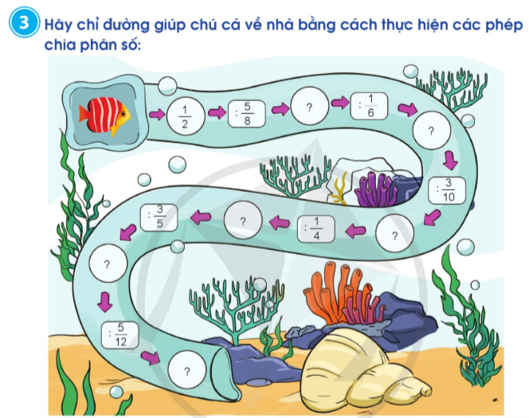





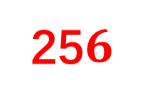


phân số đảo ngược của mỗi phân số sau: $\frac{3}{4}$; $\frac{10}{3}$; $\frac{2}{5}$; $\frac{1}{4}$.
$\frac{4}{5}$
$\frac{24}{5}$
$$64$$
$$16$$
$\frac{320}{3}$
25$6$

Slide 11
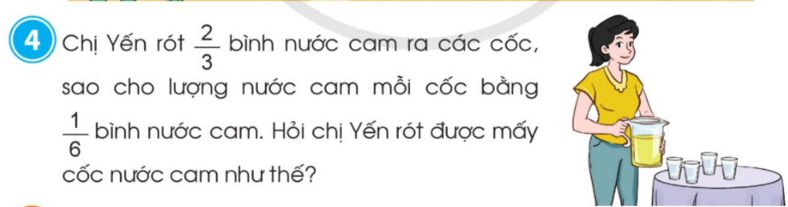

Bài giải
Số cốc nước cam chị Yến rót được là:
$\frac{2}{3}$ : $\frac{1}{6}$ = 4 (cốc)
Đáp số: 4 cốc

Slide 12
Vận dụng

Slide 13
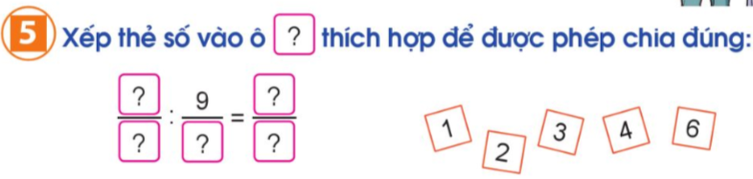



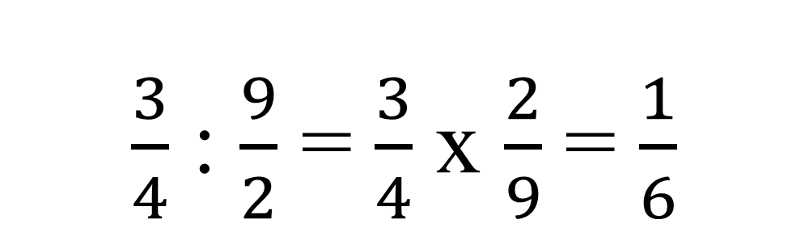


$$3$$
$$1$$
$$4$$
$$2$$
$$6$$
$\frac{3}{4}$ : $\frac{9}{2}$ = $\frac{3}{4}$ x $\frac{2}{9}$ = $\frac{1}{6}$

Slide 14
Dặn dò

